Slide 1
Ομορφιά της Περιφέρειας του Κρασνοντάρ
Κρατικό Πανεπιστήμιο Κουμπάν,
Τμήμα Νεοελληνικής Φιλολογίας

Slide 2
Η περιφέρεια του Κρασνοντάρ έχει τεράστια κληρονομιά. Είναι διάσημη για την πλούσια ιστορία της, τον λαϊκό πολιτισμό και την υπέροχη φύση της. Όλα αυτά θέλουμε να μοιραστούμε μαζί σας

Slide 3
Η πρωτεύουσα της Περιφέρειας Κρασνοντάρ είναι η πόλη Κρασνοντάρ. Υπάρχουν πολλά ιστορικά αξιοθέατα εδώ.
Η φωτογραφία δείχνει την θριαμβευτική αψίδα του Αλεξάνδρου Γ’ που είχε ανεγερθεί το 1888.

Slide 4
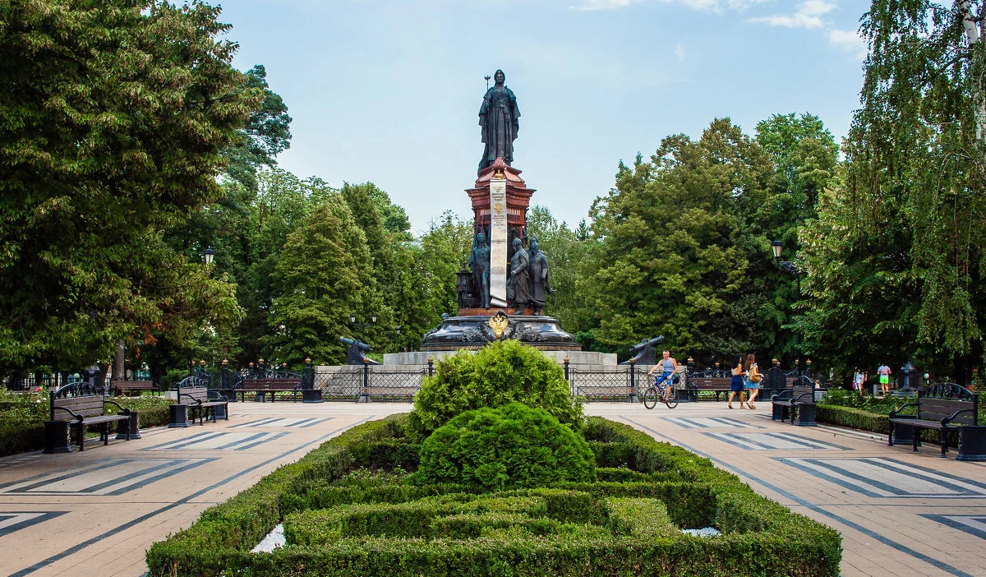
Μνημείο της Εκατερίνης Β΄ .
Η ιδρύτρια της πόλης του Κρασνοντάρ
είναι η Εκατερίνη Β΄

Slide 5
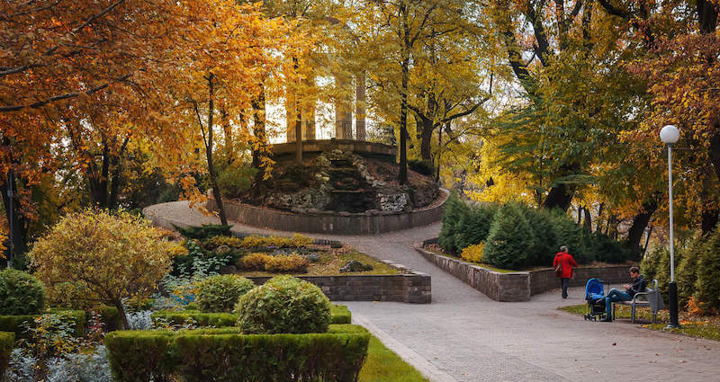
«Πάρκο της πόλης»
Το πάρκο αυτό βρίσκεται στο κέντρο της πόλης. Έχει σιντριβάνια, μια λίμνη με παπάκια και κύκνους, ένα δελφινάριο, διάφορες καφετέριες. Όλοι θα βρουν ένα μέρος για διασκέδαση εδώ.

Slide 6
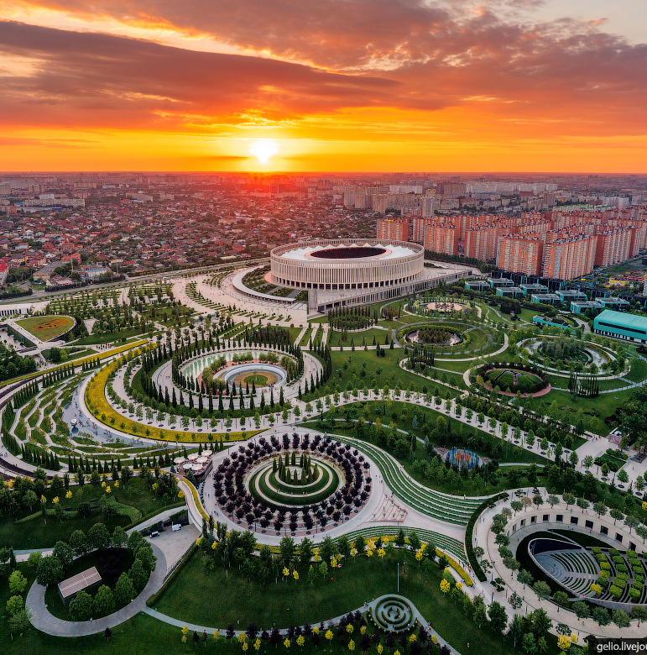
Το κύριο αξιοθέατο της πόλης είναι το Πάρκο «Κρασνοντάρ», που χτίστηκε το 2017. Όλοι οι κάτοικοι της πόλης γνωρίζουν αυτό το μέρος ως "Galitsky park", προς τιμήν του επιχειρηματία και επενδυτή Sergei Galitsky, ο οποίος δημιούργησε το πάρκο με δικά του έξοδα.

Slide 7
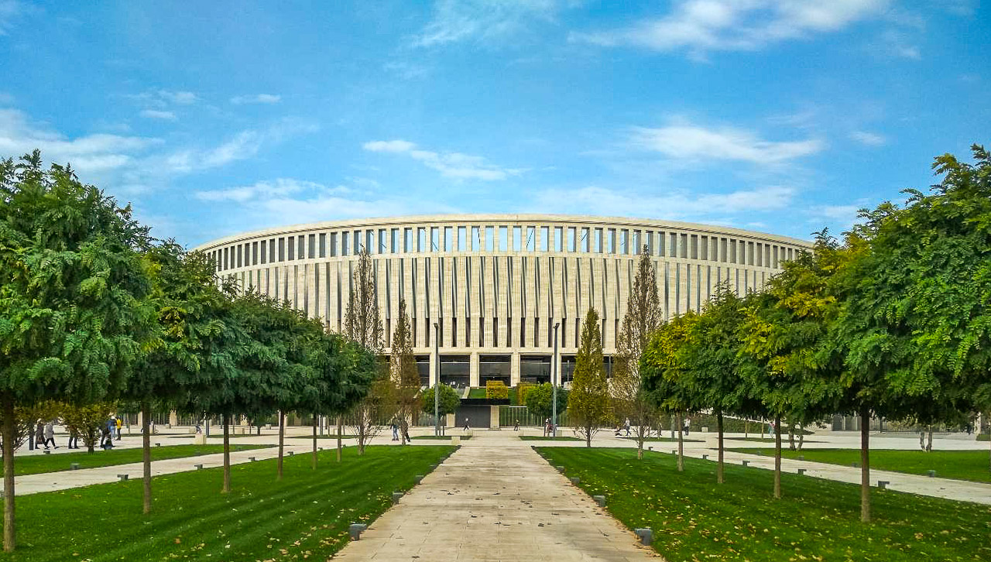
Το πάρκο είναι χτισμένο γύρω από ένα τεράστιο γήπεδο ποδοσφαίρου και εκτείνεται σε 22 εκτάρια.

Slide 8
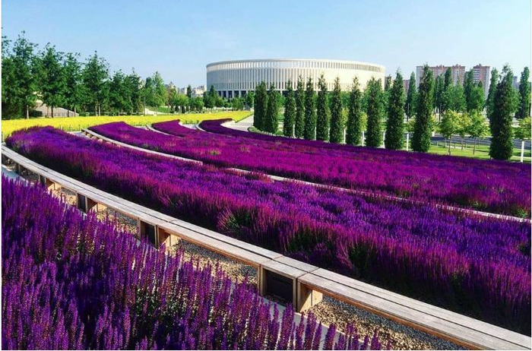
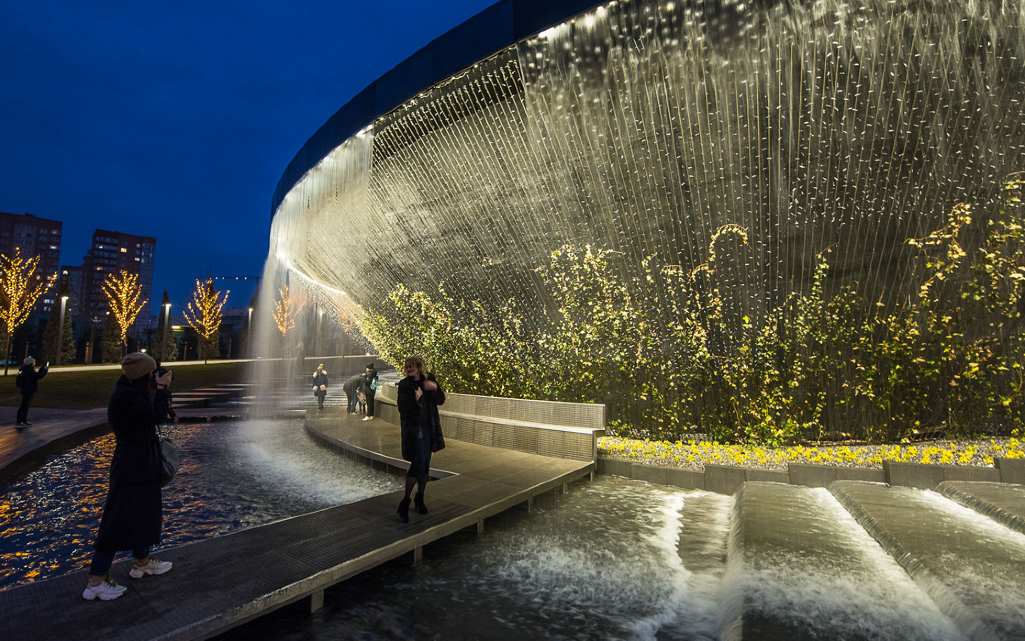
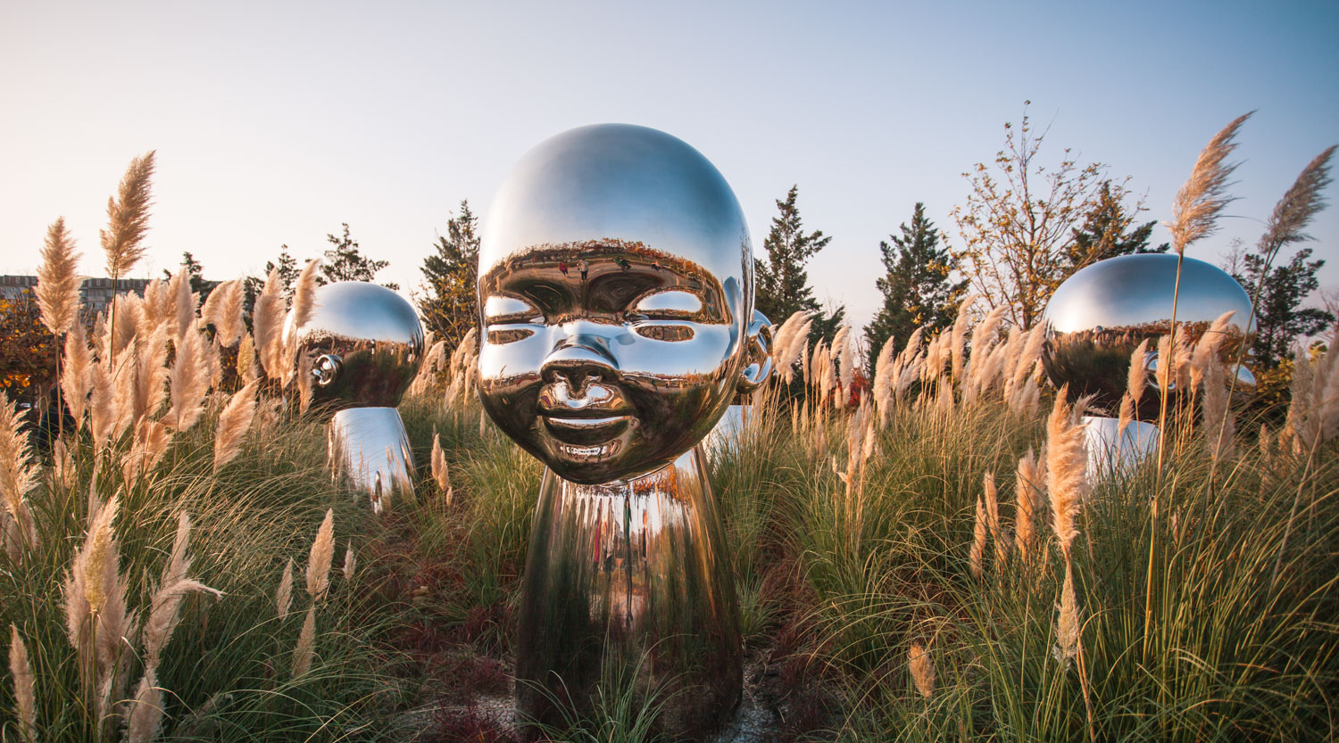
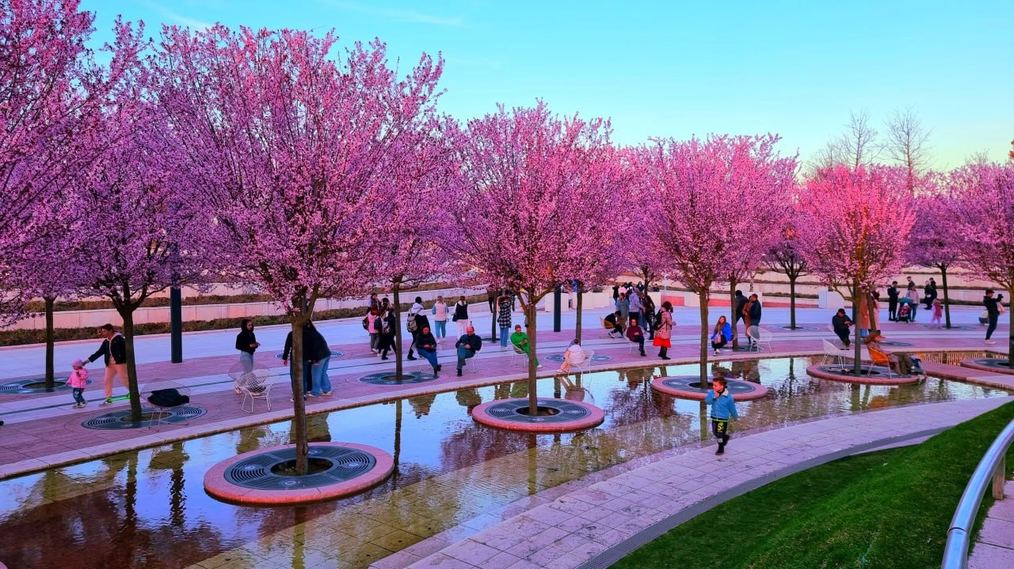

Slide 9
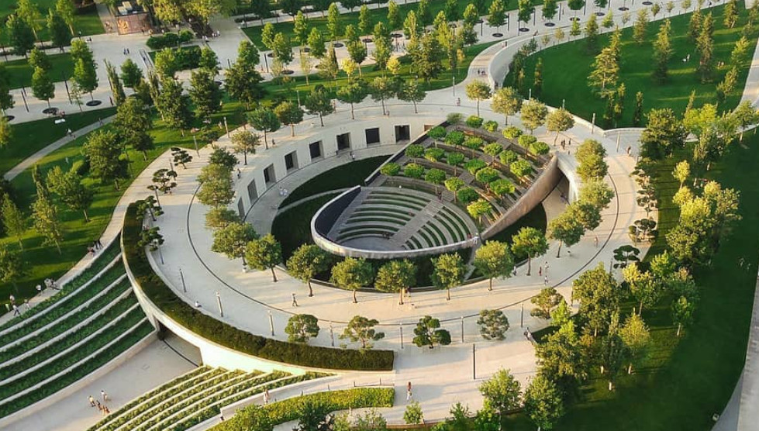
Υπάρχει επίσης ένα αμφιθέατρο στο έδαφος του πάρκου. Οι ταινίες προβάλλονται εδώ κάθε καλοκαίρι.

Slide 10
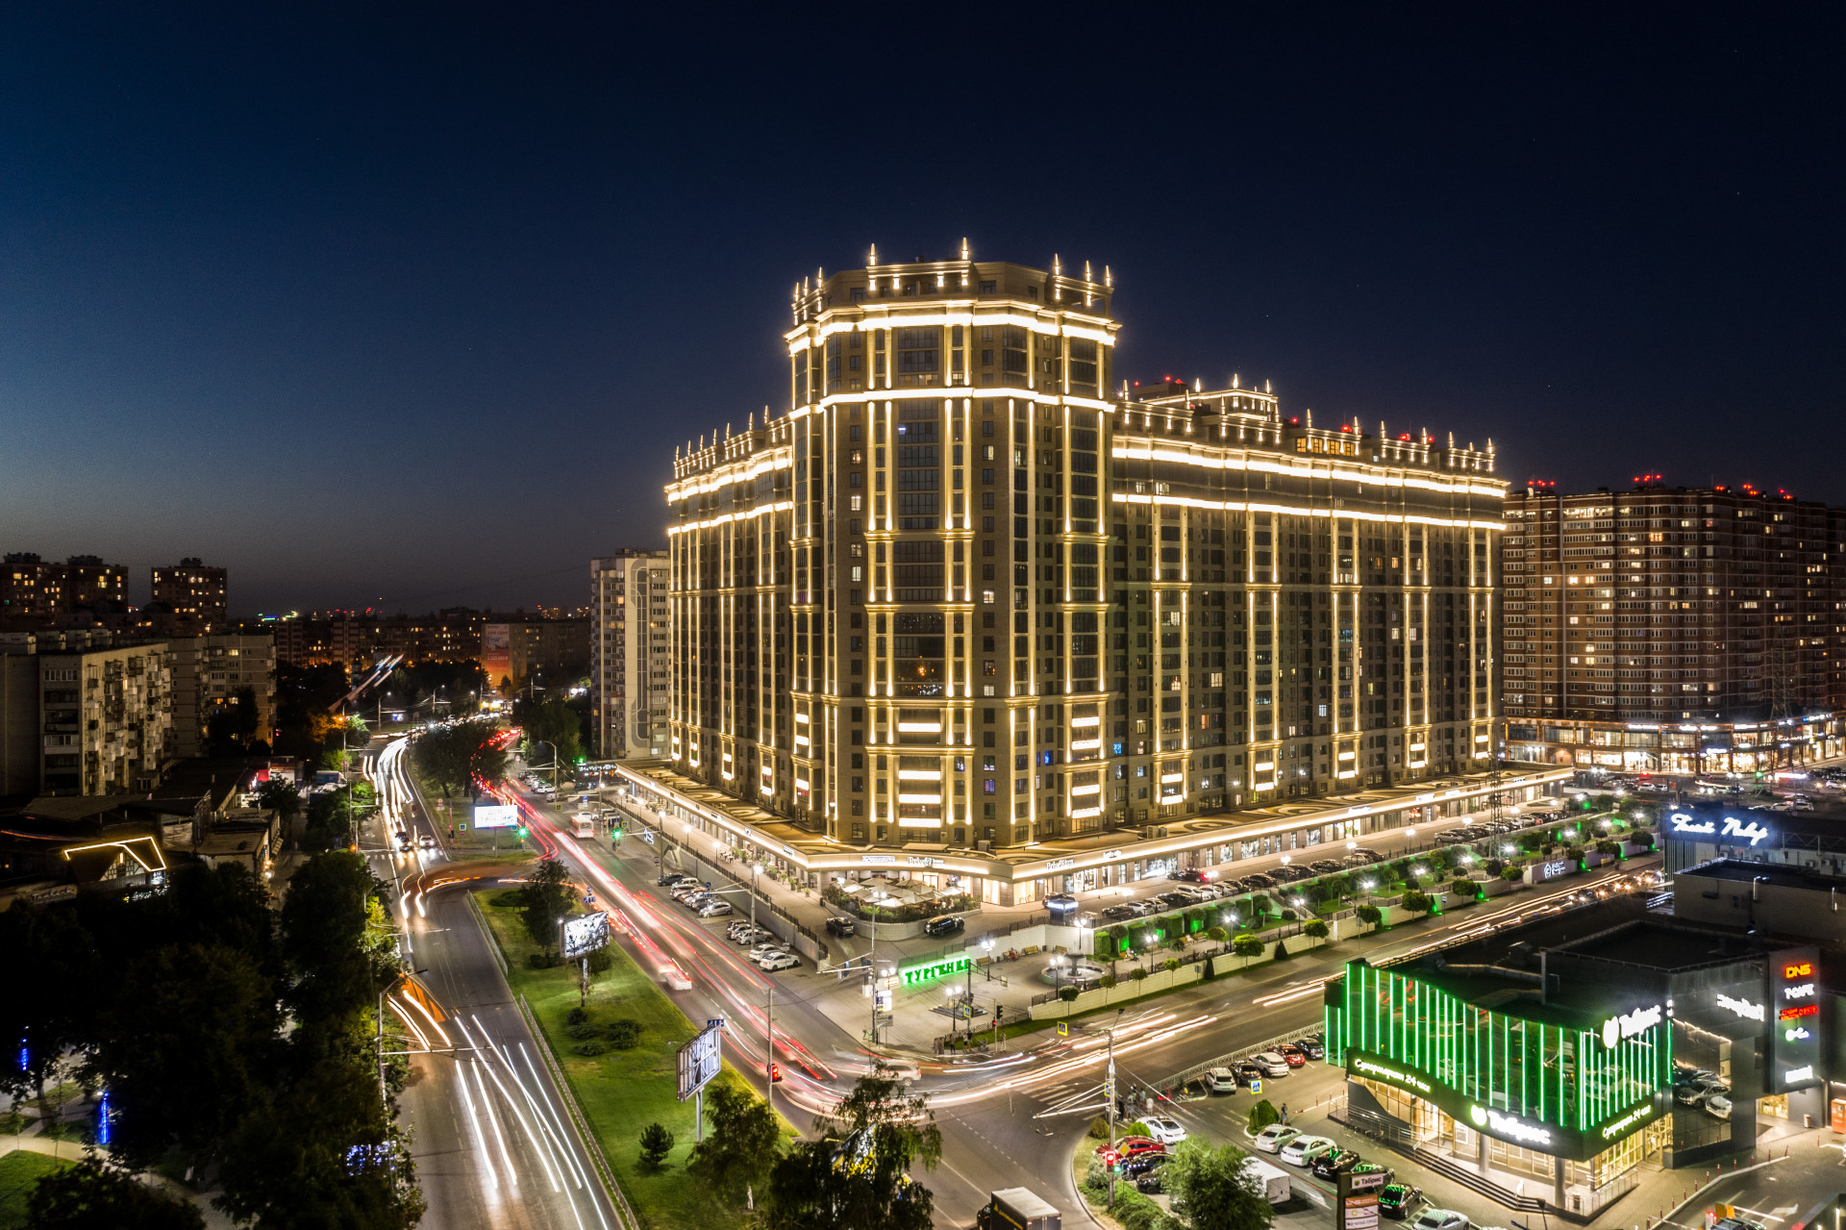
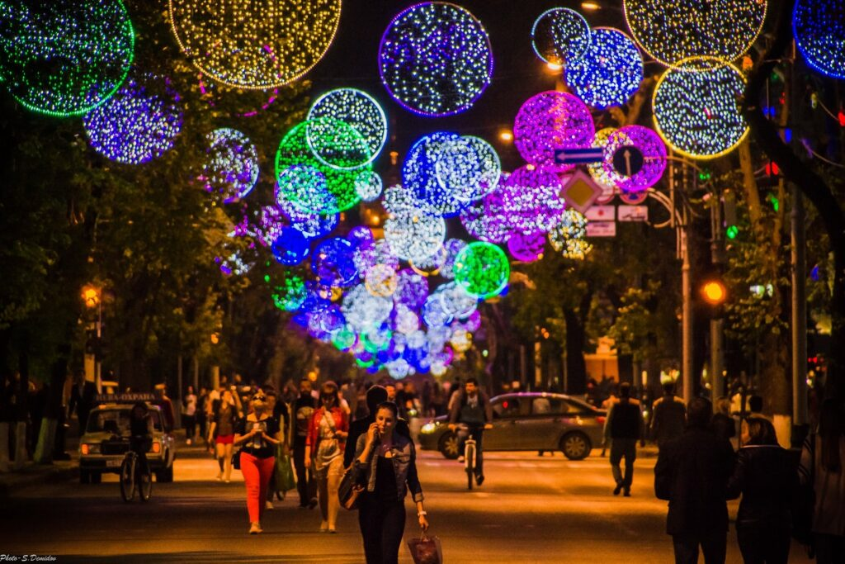
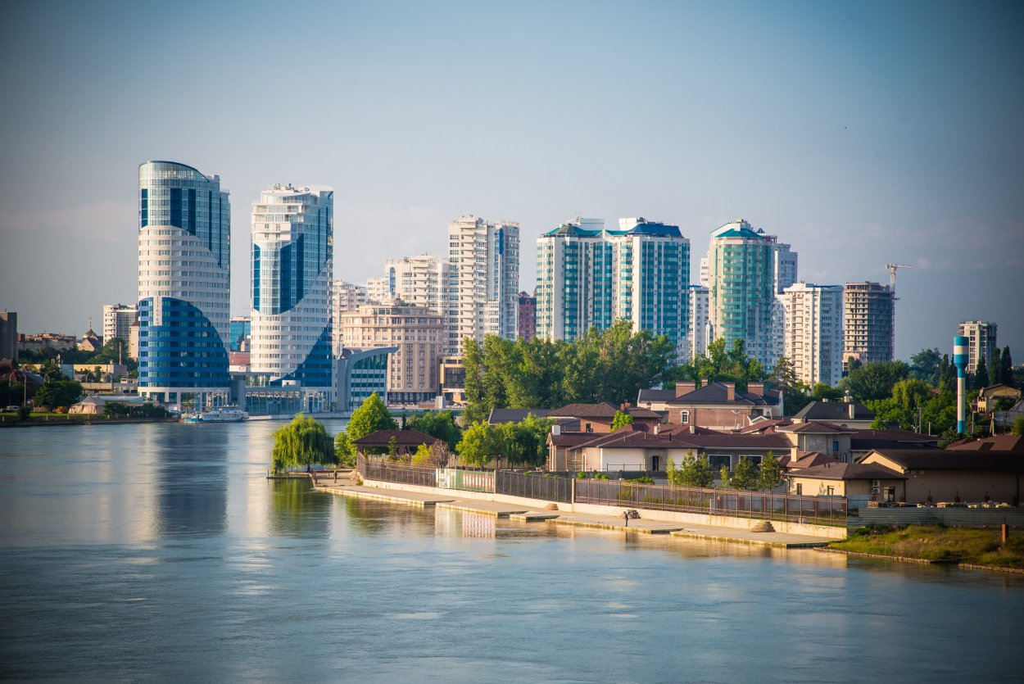
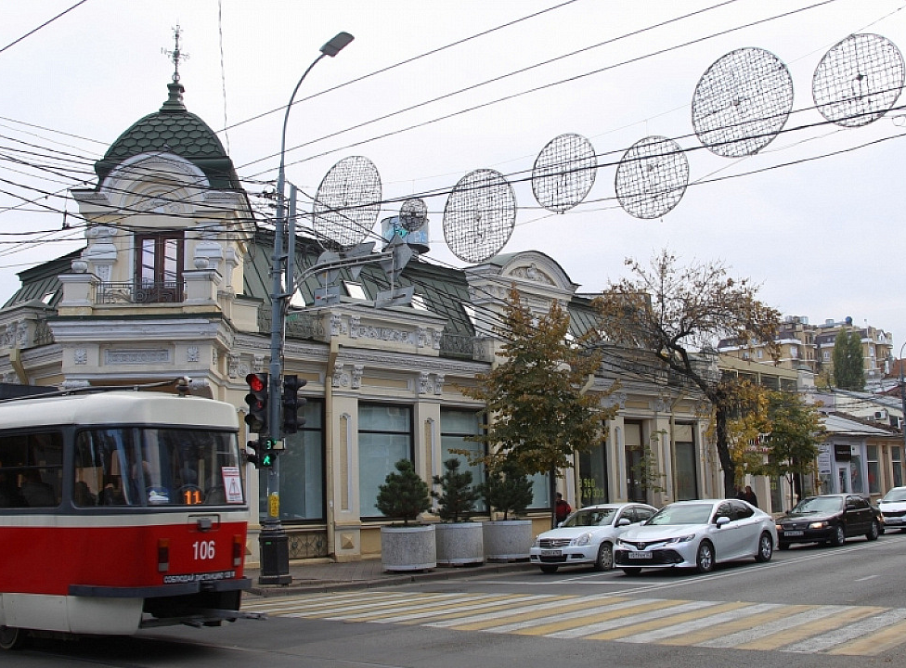
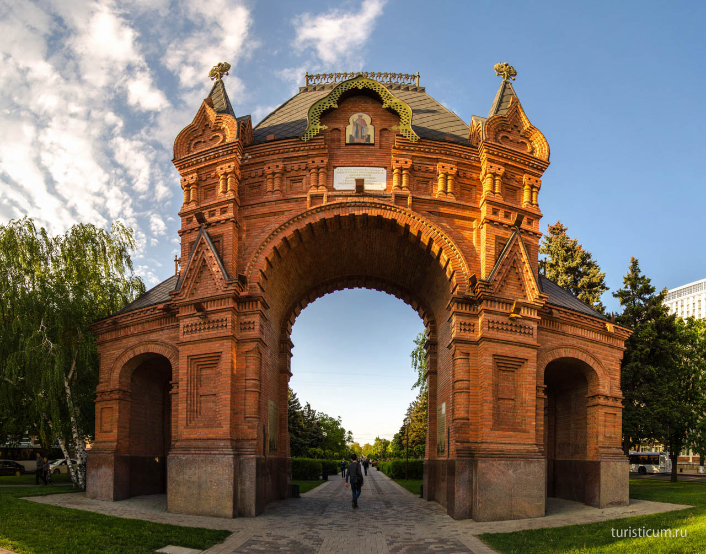
Η πόλη Κρασνοντάρ
Η πόλη Κρασνοντάρ

Slide 11
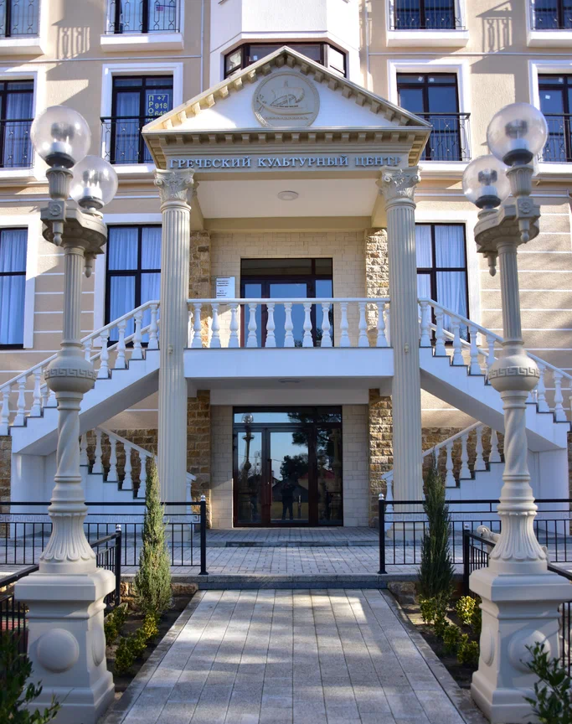
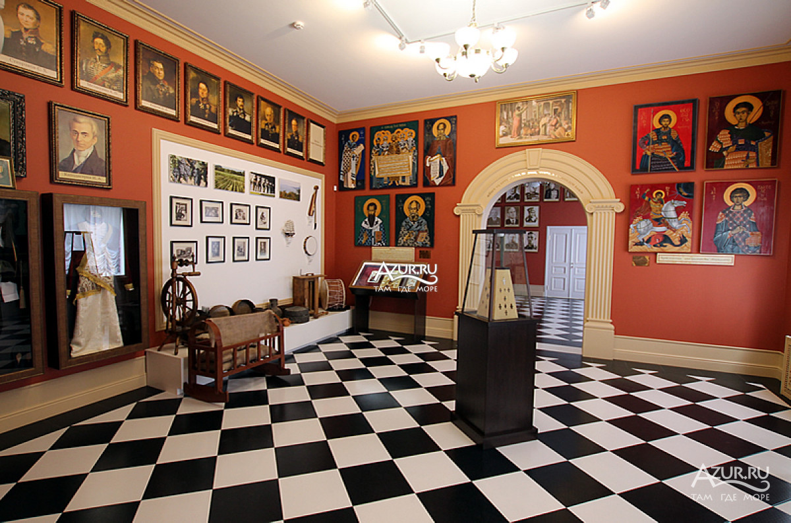
Η πόλη Γκελεντζίκ και ο Σύλλογος των Ελλήνων του Πόντου.

Slide 12
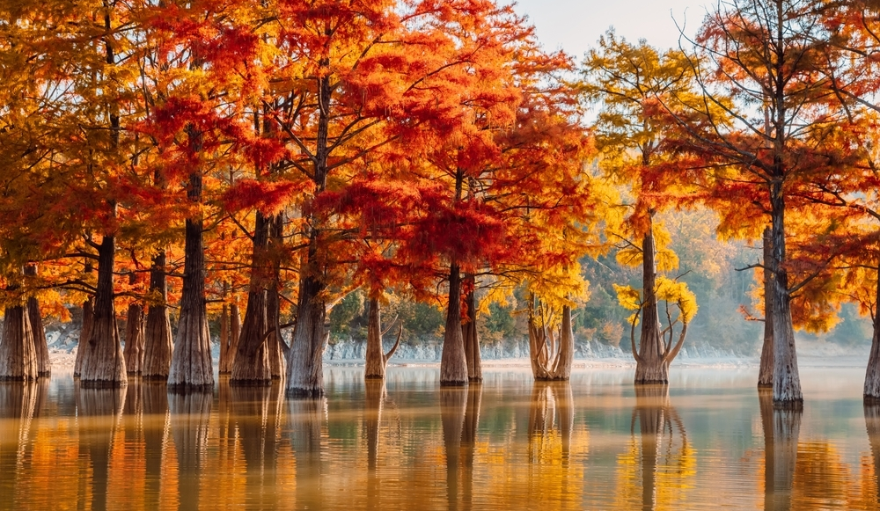
Κυπαρισσόδασος. Η πόλη Σούκκο

Slide 13
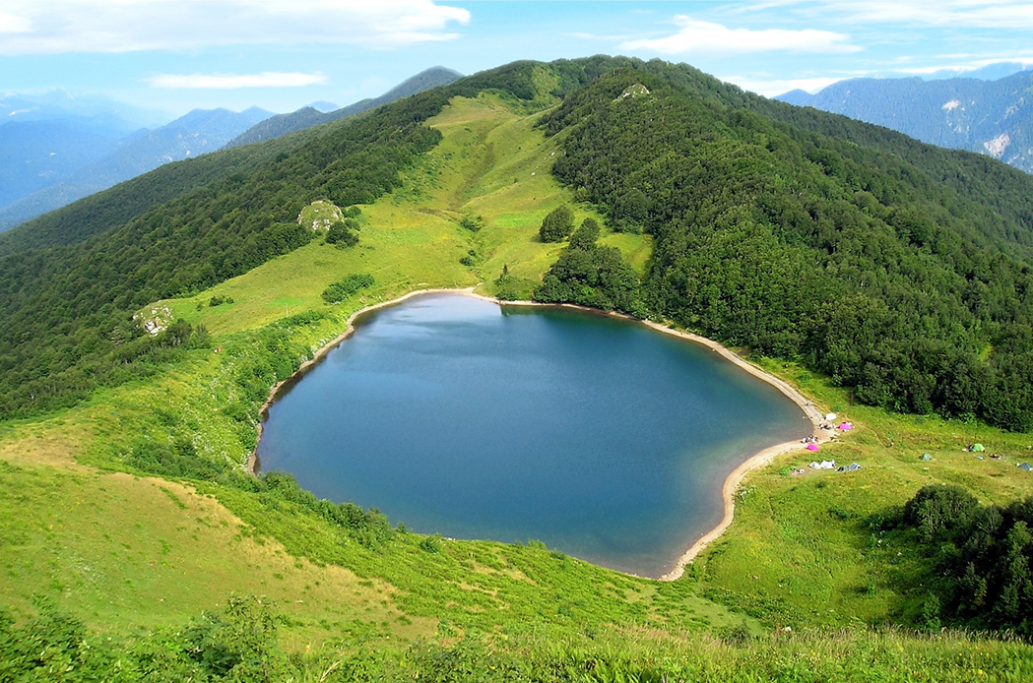
Λίμνη Χούκο

Slide 14
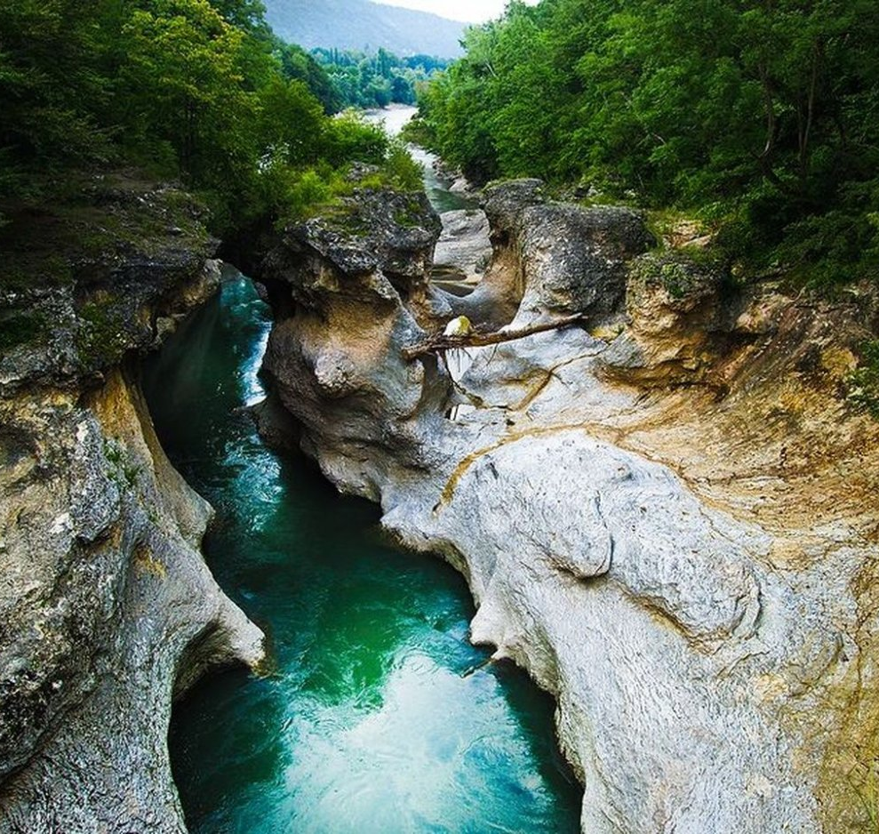
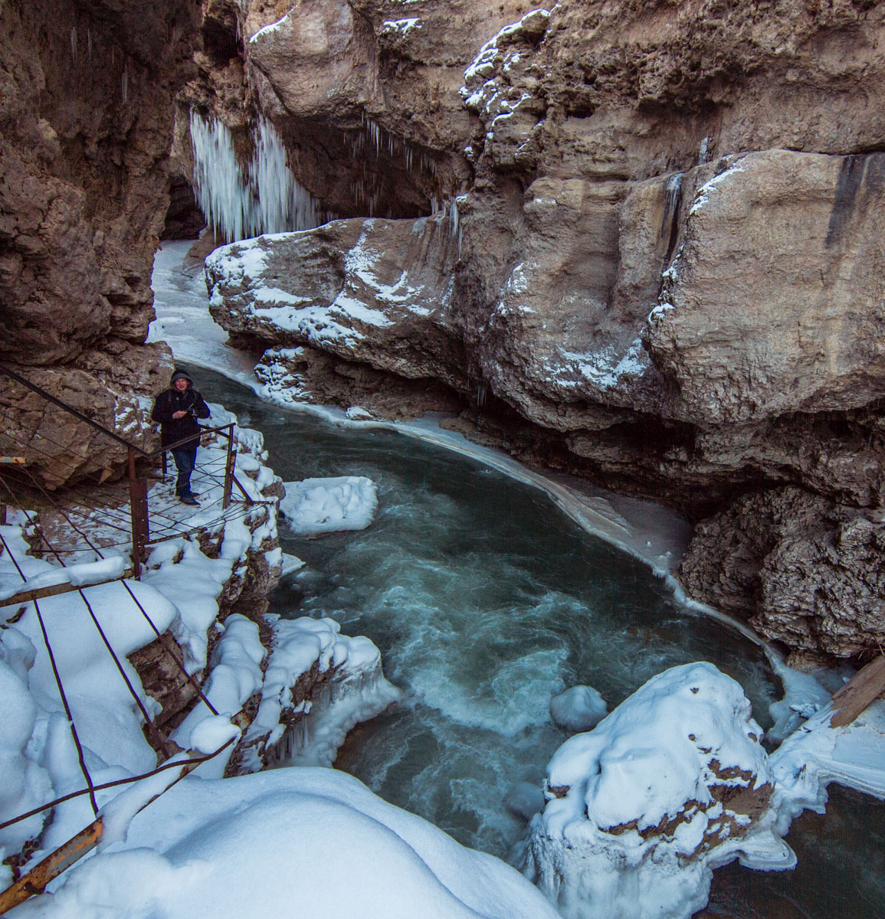
Φαράγγι Χαντζόκ
Φαράγγι Χαντζόκ

Slide 15
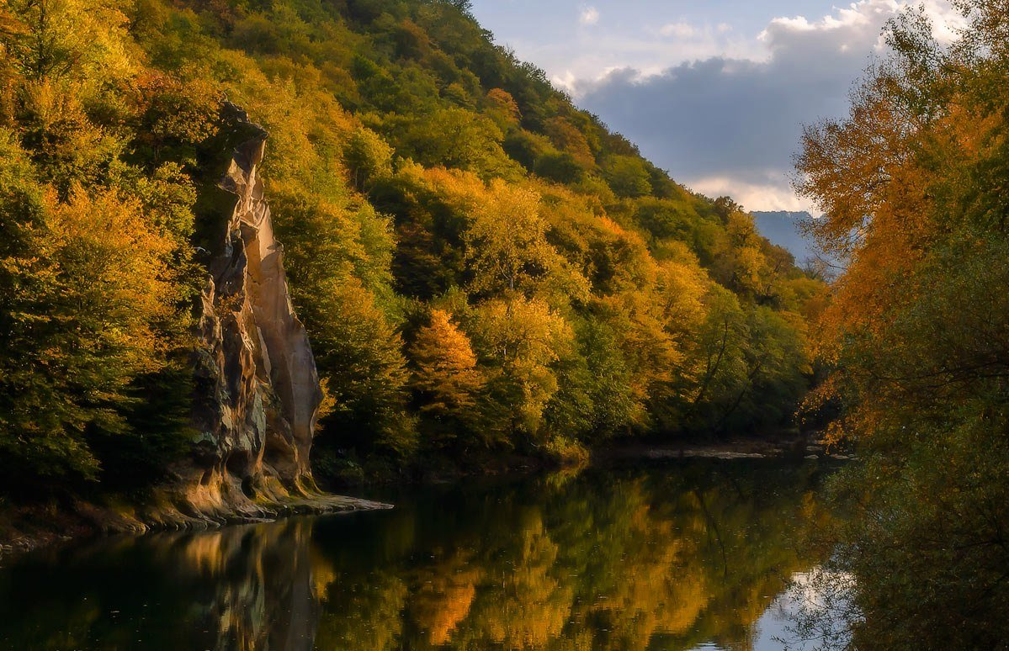
Ευχαριστούμε για την προσοχή σας!

